Slide 1
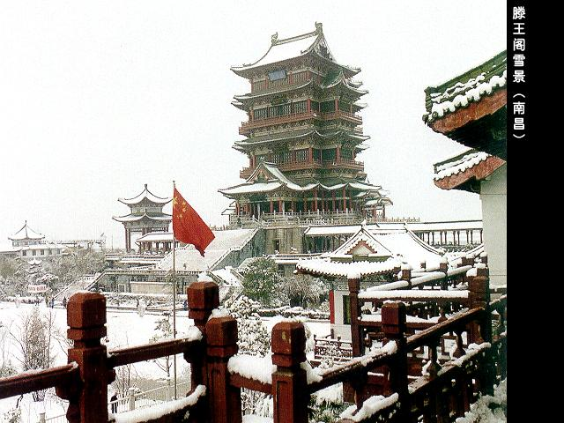
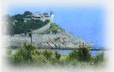
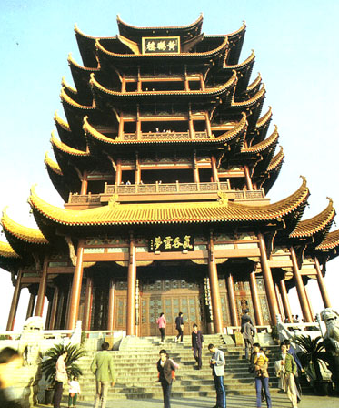
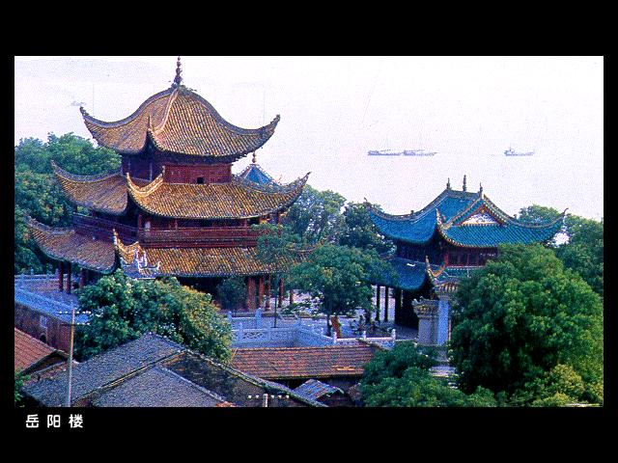
滕王阁
蓬莱阁
中国古代四大名楼
黄鹤楼
岳阳楼

Slide 2
关于江南三大名楼:
昔人已乘黄鹤去，此地空余黄鹤楼 。
唐·崔 灏《黄鹤楼》
黄 鹤 楼
岳 阳 楼
滕 王 阁
鹳 雀 楼
先天下之忧而忧，后天下之乐而乐。
宋·范仲淹《岳阳楼记》
落霞与孤鹜齐飞，秋水共长天一色。
唐 ·王 勃《滕王阁序》
欲穷千里目，更上一层楼。
唐·王之涣《登鹳雀楼》

Slide 3
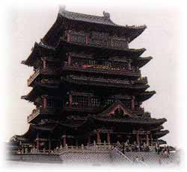
滕 王 阁 序
王勃

Slide 4
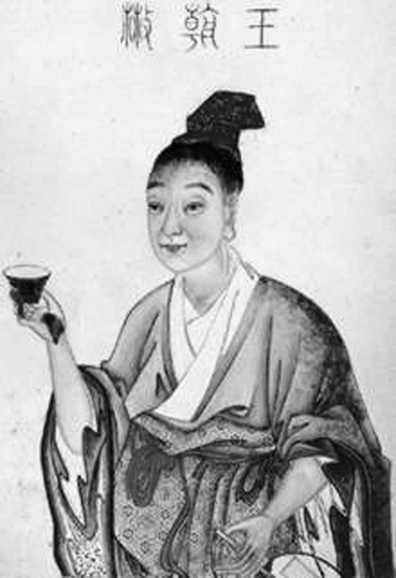
1．作家作品
王勃（649--675），初唐文学家。字子安，绛州龙门（今山西河津）人。麟德初应举及第，曾任虢州参军。后往交趾探父，渡海溺水，受惊而死。少时即显露才华。与杨炯、卢照邻、骆宾王以文词齐名，并称“王杨卢骆”，亦称“初唐四杰”。他和卢照邻等皆企图改变当时“争构纤微，竞为雕刻”的诗风（见杨炯《王子安集序》）。其诗长于五律，偏于描写个人经历，多思乡怀人、酬赠往还之作，风格较为清新流丽。其文多为骈体，重辞采而有气势，以《滕王阁序》为较有名。

Slide 5
2．写作背景
本文后来题作《滕王阁序》，关于其写作年代有两种说法，其一认为作于王勃十四岁时，另一说认为作于二十七岁时。滕王阁，贞观年间唐高祖之子李元婴任洪州都督时所建，因他后来被封为滕王，故称为滕王阁。
唐高宗上元二年(675)，洪州都督阎公重加整修，并在重阳节大宴宾客于其上，时王勃赴海南省亲，路经其地，参与宴会，即席写成这篇著名的骈文。
《新唐书·文艺传》记滕王阁诗会为：“九月九日都督大宴滕王阁，宿命其婿作序以夸客，因出纸笔遍请客，莫敢当，至勃，泛然不辞。都督怒，起更衣，遣吏伺其文辄报。一再报，语益奇，乃矍然曰：‘天才也！’请遂成文，极欢罢。”可见当时王勃年轻气盛，才华横溢，挥毫泼墨，语惊四座的情景。

Slide 6
注音。
1、翼轸（ ）
2、襟（ ） 三江
3、鹤汀（ ）
4、凫（ ）渚（ ）
5、川泽纡（ ）
6、孤鹜（ ）
7、樽（ ）
8、迥（ ）
9、南溟（ ）
10、胜筵（ ）
11、梓（ ）泽
yìzhěn
二十星宿之一
jīn
上衣、袍子前面的部分
tīng
水边平地
fú
zhŭ
凫：野鸭。渚：水中间的小块陆地
yū
迂回曲折
wù
野鸭，名词。（骛：纵横奔驰，动词）
zūn
古代盛酒器具
jiŏng
远
míng
海
yán
古代席地而坐时铺的席子
zĭ
梓树，与“桑”相连，借指故乡

Slide 7
按提示找出相应的句子 研读第一段
历史之久：
豫章故郡，洪都新府
地域之广：
星分翼轸，地接衡庐；
地势之美：
襟三江而带五湖，控蛮荆而引瓯越
雄州雾列
台隍枕夷夏之交
人物之盛：
物华天宝，龙光射牛斗之墟
人杰地灵，徐孺下陈蕃之榻
宾主尽东南之美
俊采星驰
参加宴会的人物：
都督阎公
宇文新州，孟学士，王将军

Slide 8
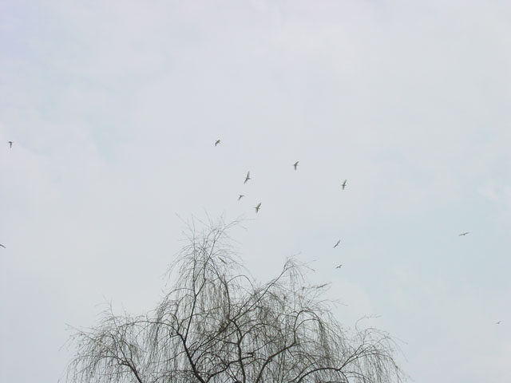
赏三秋之美景

Slide 9
九月三秋
（时、序）
秋水秋色
水尽潭清
光凝山紫
良辰
美景
色彩
丰富
建筑
华丽
讲究
俨骖騑，访风景
来阁过程
临长洲，得旧馆
上出
层峦：
汀渚：
下临
阁之所在
飞阁：
穷萦回
殿宫：
即体势

Slide 10
登临之状：
披闼 俯甍
山原旷 川泽纡
山川之美
远望之景
闾阎扑地 舸舰弥津
人烟之盛
云 雨 彩 区 落霞孤鹜 秋水长天
雨后天晴
渔舟唱晚 雁阵惊寒
人鸟共乐

Slide 11
第二段描写了滕王阁的宏伟构筑及周围美丽的秋景。本部分是怎样将叙事、写景与抒怀融合在一起的？
提示 本部分作者带着读者趋名楼，登高阁，观览楼台的壮丽、山川的旷远、市井的繁华、舟楫的众多，以渔歌、雁声点缀，描绘出一幅色彩鲜明、情景交融的图画。“潦水尽而寒潭清”，清澈的潭水给人清爽的感觉。高耸入云，溢彩流丹的滕王阁令人叹为观止。“落霞与孤鹜齐飞，秋水共长天一色”的朦胧秋景，“闾阎扑地，钟鸣鼎食人家；舸舰迷津，青雀黄龙之轴”的富庶祥和都洋溢着作者无比愉悦的心情。作者写自己的喜悦心情毫无张扬，而是寓情于事于景，含蓄婉转地表达出来，给人天衣无缝、妙合无垠之感。

Slide 12
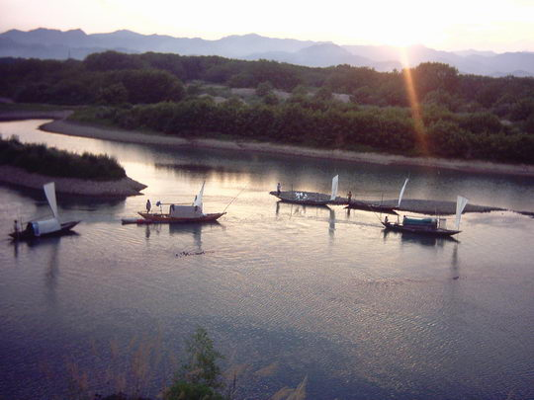
名句赏析

Slide 13
“潦水尽而寒潭清，烟光凝而暮山紫。”
翻译：蓄积的雨水已消尽，潭水寒冷而清澈，烟光雾气凝结傍晚的山峦呈现出紫色。
评析：作者善用灵活多变的笔法描写山容水态，表现楼台壮观，从而把读者带人身临其境的审美境地。“潦水尽而寒潭清，烟光凝而暮山紫”写出了色彩变化之美。这两句不囿于静止的画面色彩，而着力表现水光山色的色彩变幻：寒潭之水因积水退尽而一片清明；傍晚的山峦因暮霭笼罩而呈紫色。上句设色淡雅，下句设色浓重，在色彩的浓淡对比中，突出秋日景物的特征，被前人誉为“写尽九月之景”。

Slide 14
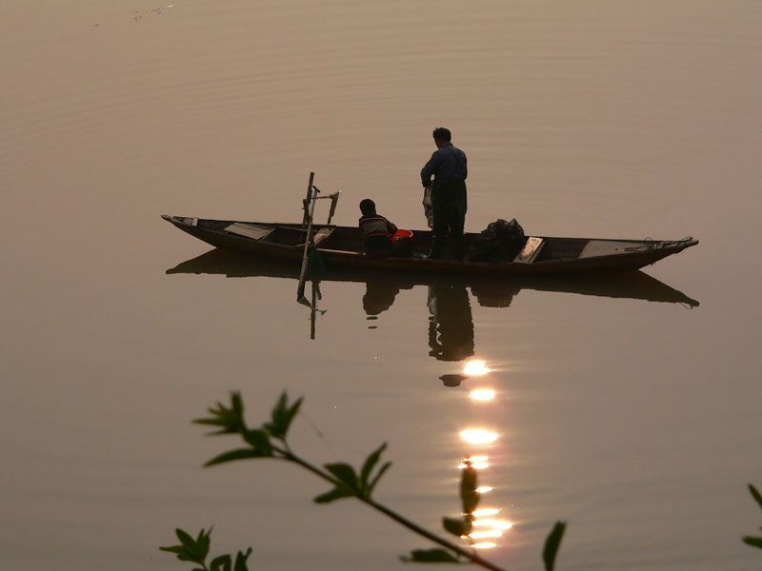

Slide 15
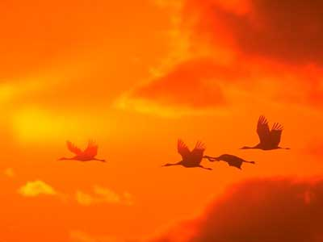

Slide 16
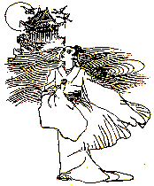
进诗人之精神世界
鉴赏三、四段

Slide 17
齐读三\四段,体会作者情感
讨论:这两段哪里写“乐”，哪里写“悲”？“悲”从何 来？
第三段:
第四段：
管弦之胜,哥声之美
宴会豪华,人物高雅
写宴会盛况
叹天地之大,宇宙无穷(反村人之渺小)
兴尽悲来
人生无常,盛衰有时,
怀才不遇,报国无路
言自己虽时运不济，但因之自勉，从消沉中振起，理想、志节不变

Slide 18
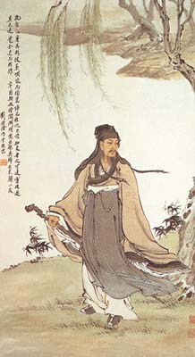
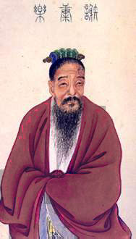
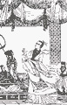
比拟参加宴会
的人多俊才
睢园绿竹
气凌彭泽之樽
邺水朱华
光照临川之笔
——盛会，自己三
生有幸。

Slide 19
冯唐
李广
贾谊
梁鸿
怀才不遇、报国无路
孟尝
阮籍
空
岂
自比表怨意
不可放任自流，要振起反衬自己意志坚定

Slide 20
第三、四段的写作思路是如何安排的？作者的感情有何变化？
提示 本部分写由欢乐的宴饮娱乐引发的人生感慨。“遥襟甫畅……光照临川之笔”，铺叙欢饮娱乐的场景：管弦之盛，歌声之美，人才之多。“四美具，二难并”之后于诗酒歌管之中，忽发深沉的感伤。“穷睇眄于中天”引出“天高地迥”二句；“极娱游于暇日”，引出“兴尽悲来”二句，表露出作者对人生短暂和功业未就的伤感以及自己在“命运”面前的无能为力，“望长安于日下”至第三段结尾，联系个人身世，以直抒的方式吐露内心深层的孤独感。

Slide 21
其中既包含其父被贬交趾之痛，又有个人宦途失意之悲。第四段，“嗟乎”发端，转为更强烈的抒情。“时运不齐”以下十句，引用四个典故，借以自慨时光易逝，功业难成，流露出嗟卑叹老的伤感和见机知命的消极心理。“老当益壮”之后引典，全力抒写壮志决不因老迈困顿而稍有变易，透露出乐观向上的伟大情怀。

Slide 22
名句赏析
“老当益壮，宁移白首之心？穷且益坚，不坠青云之志。”
翻译：人老了应当更有壮志，哪能在白发苍苍之时改变自己的追求？处境艰难更应当坚强，不能放弃远大崇高的志向。
评析：这是全文中最富思想意义的警语。历来有志之士对自己的理想总是能尽量克服一切困难执着地追求，即算在郁郁不得志的逆境当中也不消沉放弃。东汉马援云：“大丈夫为志，穷当益坚，老当益壮。”王勃在此化用，强调“失路之人”不要因年华易逝和处境困顿而自暴自弃。王勃此时怀才不遇，仍有这般情怀，确实难能可贵。句中“老当益壮”“白首之心”“穷且益坚”“青云之志”现均可作成语使用。

Slide 23
欣 赏 第 三 四 段
高声朗诵这两段文字，体会作者复杂的思想感情。
欢饮之乐；
对宇宙无穷的感慨；
对人生无常的感叹；
为自己怀才不遇而悲伤；
认识现实后的自我安慰；
对理想人格境界的追求；
豁达乐观的情怀。

Slide 24
第五段
典故：
终军请缨
叨陪鲤对
谢家宝树
孟氏芳邻
班超投笔
宗懿长风
钟期、流水
杨意、凌云
兰亭盛筵

Slide 25
本文在写景方面有何特点？
提示 《滕王阁序》的写景颇有特色，作者精心构画，苦苦经营，运用灵活多变的手法描写山水，体现了一定的美学特征。
1．色彩变化。文章不惜笔墨，浓墨重彩，极写景物的色彩变化。如“紫电青霜”中的“紫电”，“飞阁流丹”中的“流丹”，“层峦耸翠”中的“耸翠”，“青雀黄龙之轴”中的“青雀”“黄龙”无不色彩缤纷，摇曳生辉。尤其“潦水尽而寒潭清，烟光凝而暮山紫”一句，不囿于静止画面色彩，着力表现水光山色之变化，上句朴素淡雅，下句设色凝重，被前人誉为“写尽九月之景”之句。

Slide 26
2．远近变化。作者采用恰当的方法，犹如电影的拍摄技术，由近及远，构成一幅富有层次感和纵深感的全景图。“鹤汀凫渚”四句写阁四周景物，是近景；“山原旷其盈视”二句写山峦、平原和河流、湖泽，是中景；“云销雨霁”以下则是水田浩淼的远景。这种写法，是《滕王阁序》写景的最突出特点，体现了作者立体化的审美观，把读者带进了如诗如画的江南胜境，读者和景物融为一体，人在景中，景中有人。

Slide 27
3．上下浑成。“层峦耸翠”四句，借视角变化，使上下相映成趣，天上地下，城里城外，相与为一，不可分离，体现了作者整齐划一的审美观。而“落霞与孤鹜齐飞，秋水共长天一色”更是写景名句，水天相接，浑然天成，构成一幅色彩明丽的美妙图画。
4．虚实相衬。“渔舟唱晚”四句，即凭借听觉联想，用虚实手法传达远方的景观，使读者开阔眼界，视通万里。实写虚写，相互谐调，相互映衬，极尽铺叙写景之能事。
总之，本文的写景颇具匠心，字字珠玑，句句生辉，章章华彩，一气呵成，使人读完后犹如身临江南水乡，难怪韩愈情不自禁地称赞说：“江南多临观之类，而滕王阁独为第一。”

Slide 28
文本审美
1．句式错落，节奏分明。
全文以四六句为主，杂以六四句，七字句，六字句，四字句，三字句，二字句，乃至一字句。这些句式，根据表意的需要而交错运用，使节奏分明，内容起承转合。一般来说，二字句用于抒情(文中有两处：“嗟乎”“呜呼”)，三字句、四字句用于一个话题的开始或转折。六字句或七字句连用，为平实的叙述；四六句或六四句连用，为叙述或抒情的展开部分。仅有一个一字句“勃”，是自指兼表提顿。这样，全篇的行文，既起伏跌宕，又自然流转。

Slide 29
2．骈俪藻饰，辞采华美。
骈是“两马并驾”的意思，俪是“男女成对”之意，骈俪就是使用对偶句，是骈文的共同特点，但这篇序文尤为突出。全篇采用对偶句，不但字面相对，而且音韵大体相对。即一句之中，平节和仄节交替；上下联之间，平节与仄节相对。下面举几个句式。如“天高地迥，觉宇宙之无穷；兴尽悲来，识盈虚之有数”为：平平仄仄，仄仄仄(之)平平；仄仄平平，仄平平(之)仄仄。“屈贾谊于长沙，非无圣主；窜梁鸿于海曲，岂乏明时”为：仄仄仄(于)平平，平平仄仄；仄平平(于)仄仄，仄仄平平。

Slide 30
“落霞与孤鹜齐飞，秋水共长天一色”为：仄平仄平仄平平，平仄平平平仄仄。“穷睇眄于中天，极娱游于暇日”为：平仄仄(于)平平，仄平平(于)仄仄。(以上“觉”“识”“屈”“曲”“乏”“落”“一”“色”“极”“日”为入声字，算仄声；“共”古代为平声字，“暇”古代为去声字。)如此讲求音律，又不影响意义表达，写出来的句子当然抑扬顿挫，富于乐感，富于诗意。藻饰是指运用色彩浓艳、华丽典雅的词语，来装饰文句。这篇序文，如“物华天宝”“俊采星驰”“紫电清霜”“钟鸣鼎食”“青雀黄龙”“睢园绿竹”“邺水朱华”等，都是讲求辞采的典型例子。这样，使文章辞采华美，赏心悦目。

Slide 31
3．运用典故，简练含蓄。
用典除了有加强论证的作用外，还能以古比今、借古写怀，可以使文章内容充实，联想丰富，语言简练，风格典雅。这篇序文用了大量典故来叙事抒情，有的是历史故事，有的是前人文句。而运用的手法又有所不同，有的是明用，如“冯唐易老，李广难封”；有的是暗用，如“酌贪泉而觉爽，处涸辙以犹欢”；有的是正用，如“孟尝高洁，空余报国之情”；有的是反用，如“阮籍猖狂，岂效穷途之哭”。典故的运用，加强了文章的表达效果。

Slide 32
结构图示
滕王阁饯别序
秋日登洪府

Slide 33
主旨归纳
文章以滕王阁宴集为中心，第一段从宴集盛况落笔，领起全文。第二段以铺叙的笔法写景，先写秋日总体景象，继而在移步换形中写登阁、仰瞻、俯视、远眺、环顾所见之景象，把秋日映照下的滕王阁风光写得光彩夺目。
第三段以下写兴尽悲来的感怀，用大量典故表现自己流落不遇的境遇，并寄希望于未来。通篇对仗整齐而笔势流动，声韵铿锵，气势宏壮，千百年来传诵不衰。

Slide 34
1．通假字
“严” 整齐
“消” 消散

Slide 35
在；
维护。
遥远；
赊欠。
这；
表判断。

Slide 36
迎接；
言行迎合别人心意(贬义)。
高高的道路；
动身去某地。
处境艰难；
贫穷。

Slide 37
旧
所以
特地
原因
旧有的、原来的
老朋友

Slide 38
全、都
没，干了
全部用出
完、尽头
属于、是
类
掌管
同“嘱”，嘱托

Slide 39
依附
就
则，就
就
立即、马上
如果、假如

Slide 40
反而
将近
苟且
将要
尚且
语气助词“了”
感叹语气
命令语气

Slide 41
表并列
表因果
表转折
介词，在
连词，相当于“而”

Slide 42
看，望。
像雾一样；
像星星一样；
向上。
以……为衣襟；以……为衣带。

Slide 43
使……腾飞；使……起舞；
使……受委屈；
使……逃走。
俊杰。
使……开阔。

Slide 44
5．文言句式
(1)童子何知：__________________________________
(2)奏流水以何惭：______________________________
(3)俨骖于上路，访风景于崇阿：__________________
(4)千里逢迎：__________________________________
(5)杨意不逢，抚凌云而自惜：____________________
(6)响穷彭蠡之滨：______________________________
(7)声断衡阳之浦：______________________________
宾语前置句。
宾语前置句。
介宾短语后置句。
动宾倒装句。
动宾倒装句。
省略句(省略介词“于”)。
省略句(省略介词“于”)。

Slide 45
(8)勃，三尺微命，一介书生：_____________________
(9)尽是他乡之客：_______________________________
(10)宾主尽东南之美：____________________________
(11)都督阎公之雅望：____________________________
(12)宇文新州之懿范：____________________________
判断句。
判断句。
判断句。
定语后置句(“之”作标志
的定语后置句)。
————————————
定语后置句(“之”作标志
的定语后置句)。
————————————

Slide 46
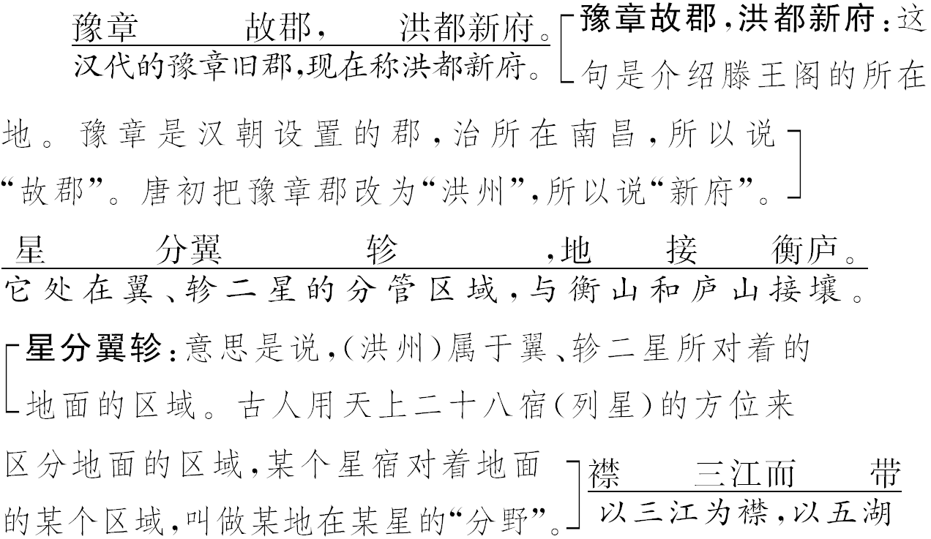
6．文白对照

Slide 47
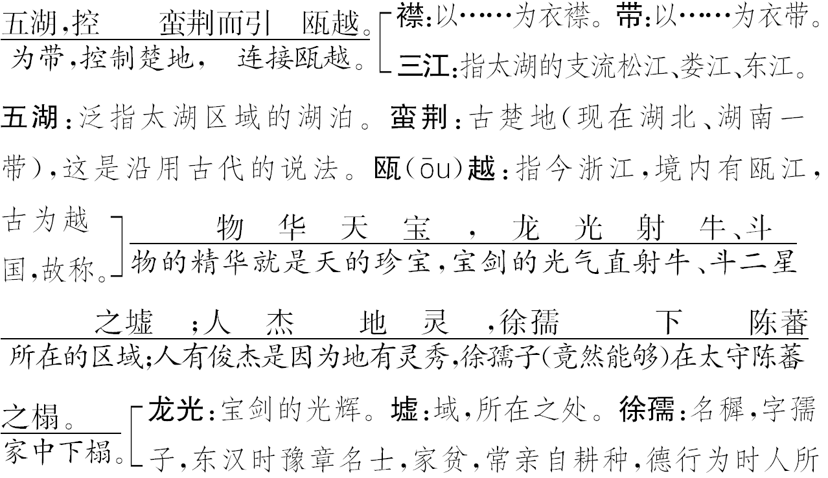

Slide 48
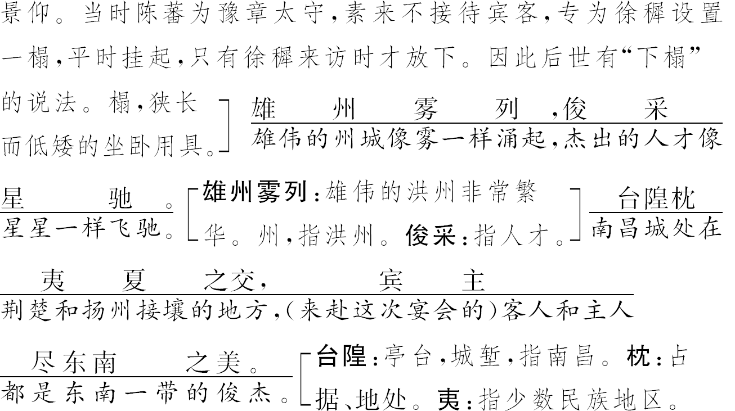
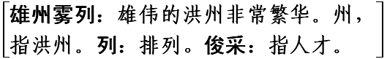

Slide 49
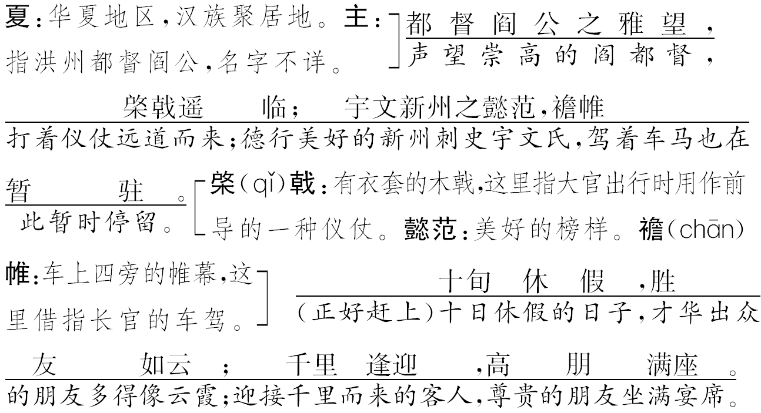

Slide 50
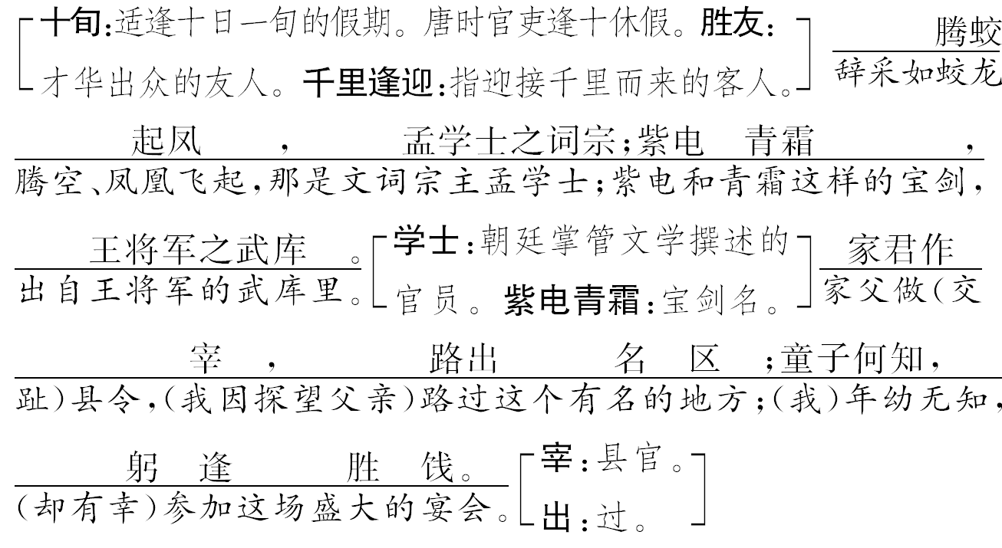

Slide 51
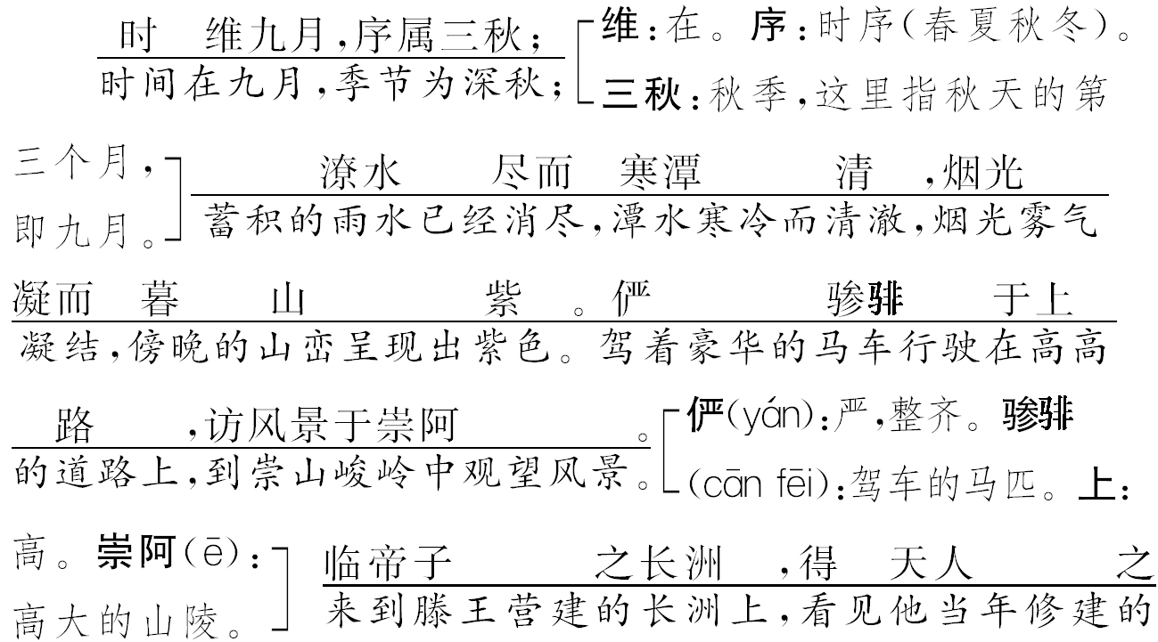

Slide 52
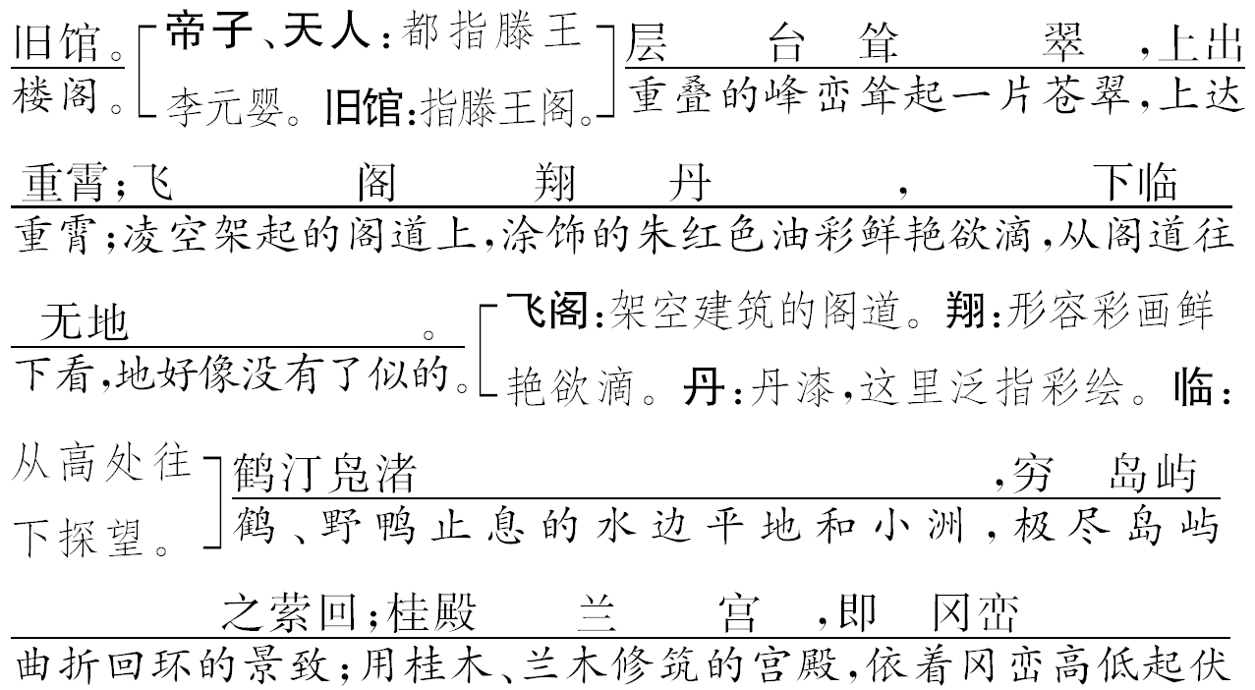
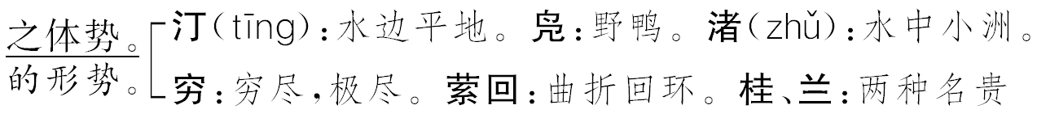

Slide 53
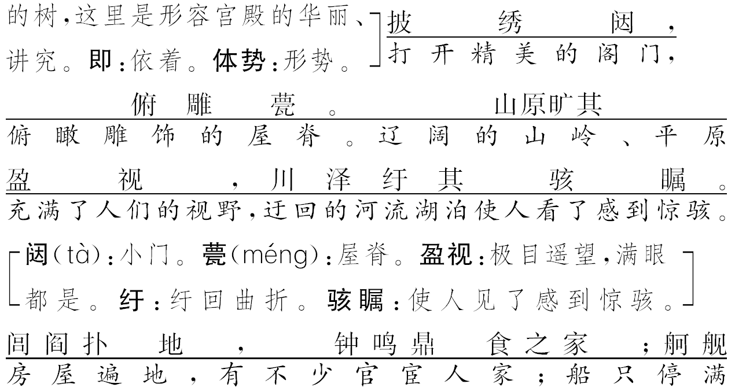
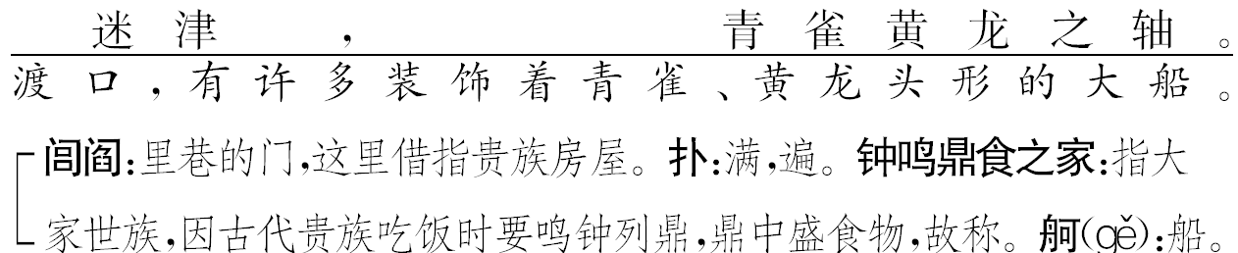

Slide 54
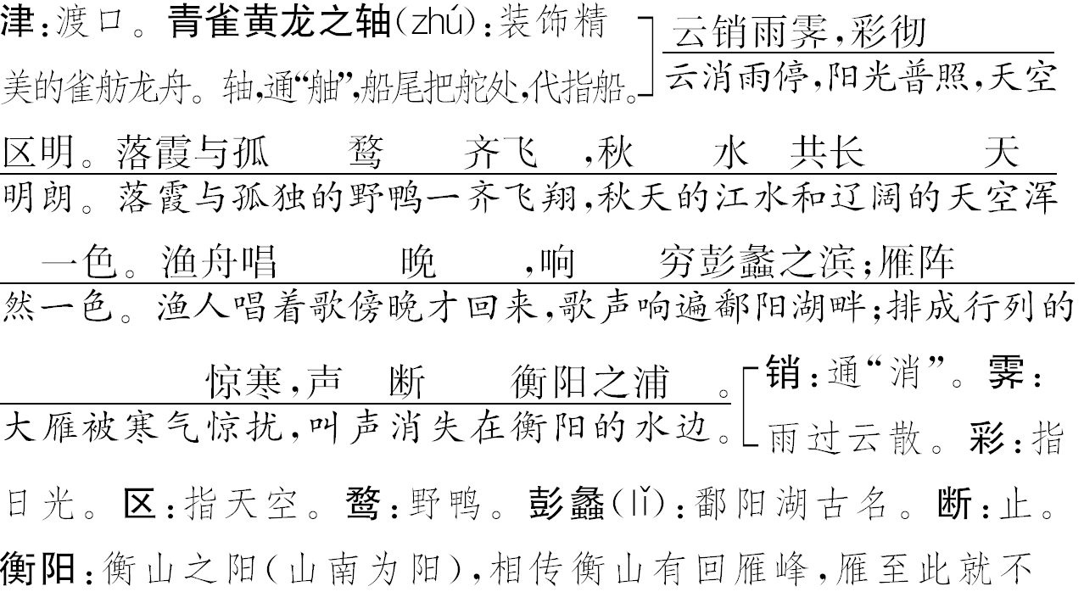
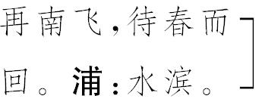

Slide 55
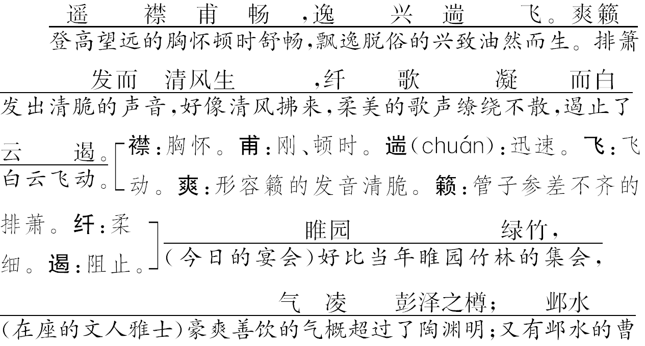
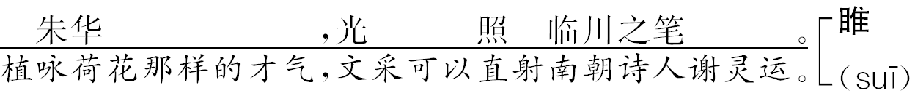

Slide 56
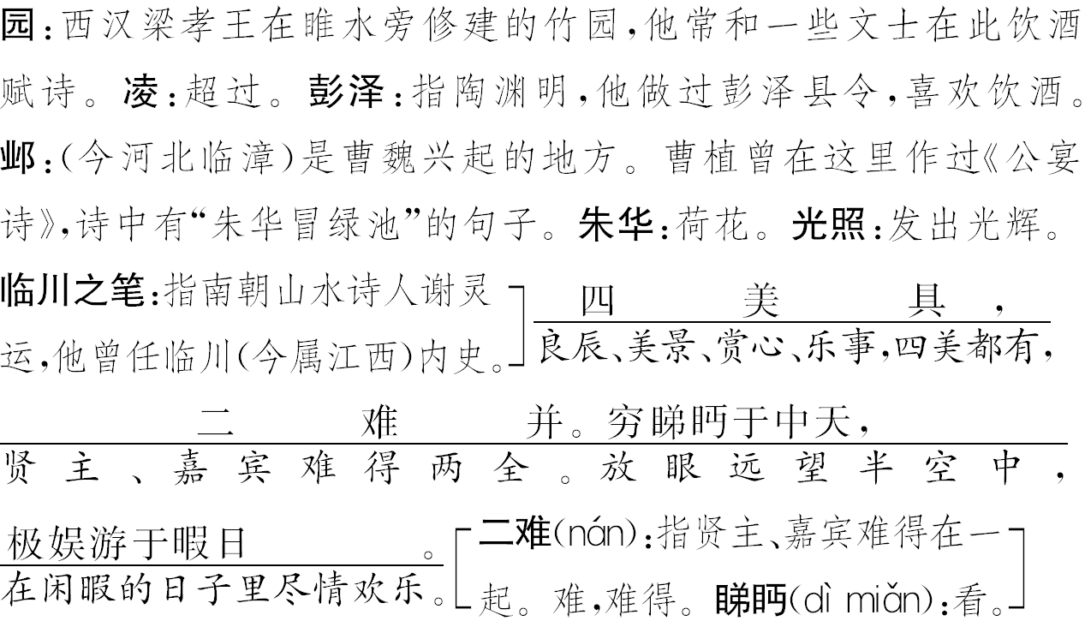

Slide 57
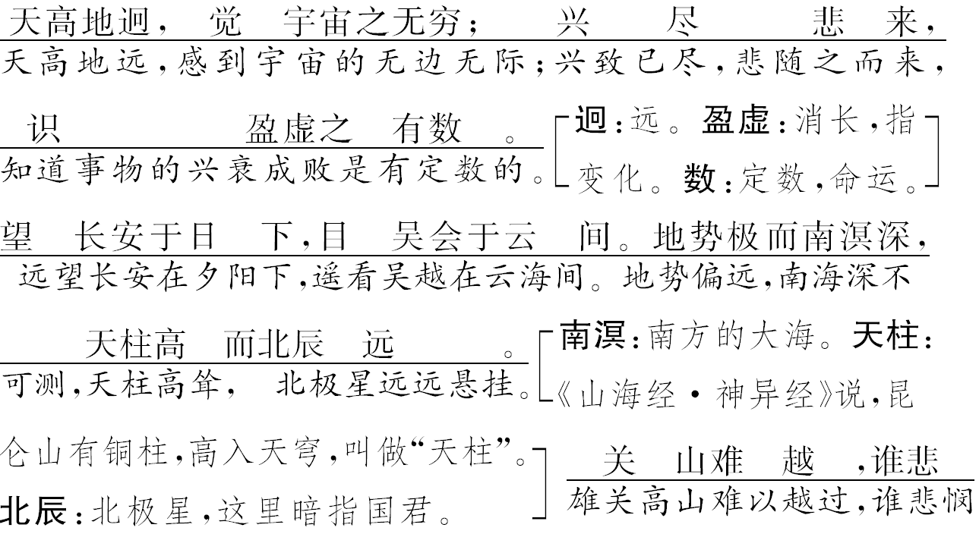

Slide 58
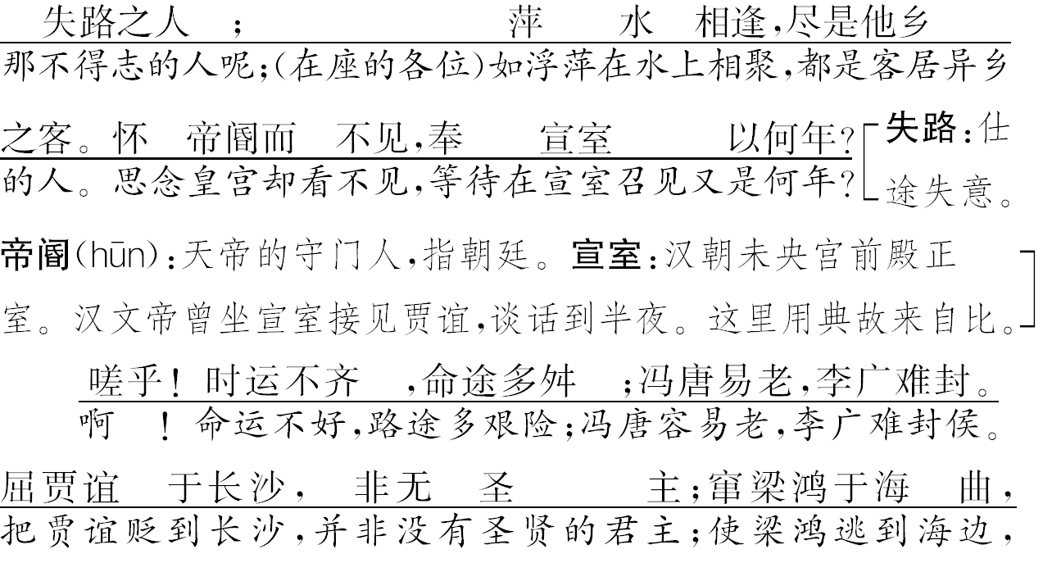

Slide 59
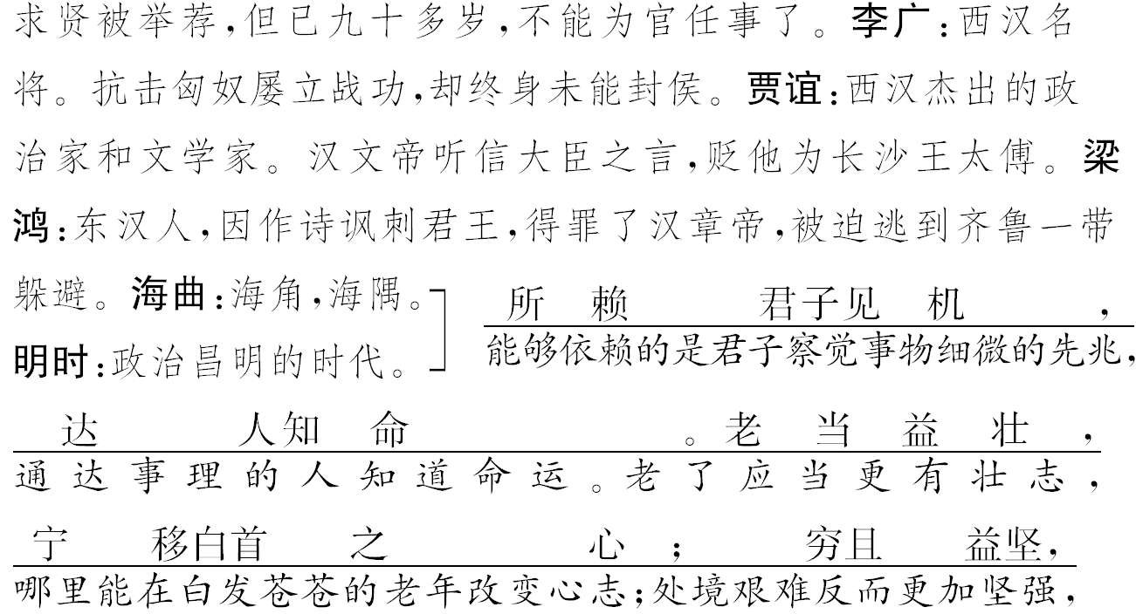

Slide 60
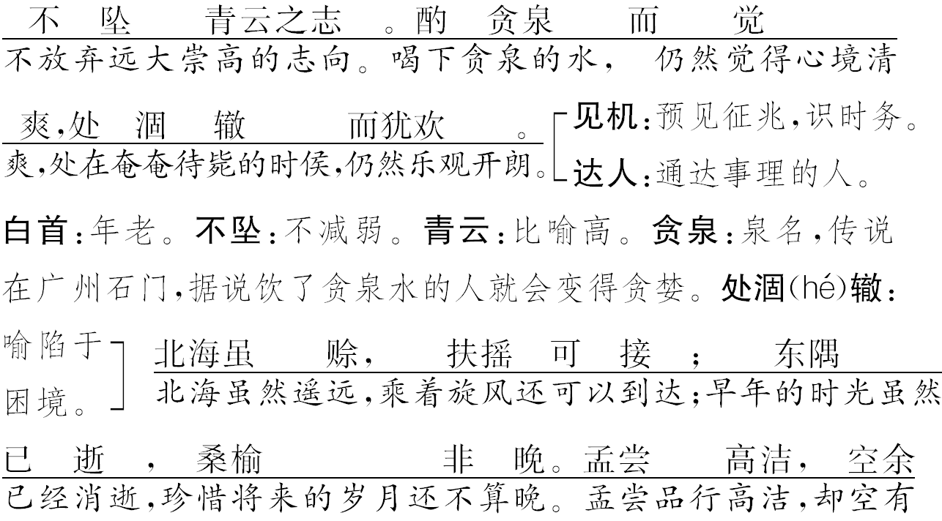

Slide 61
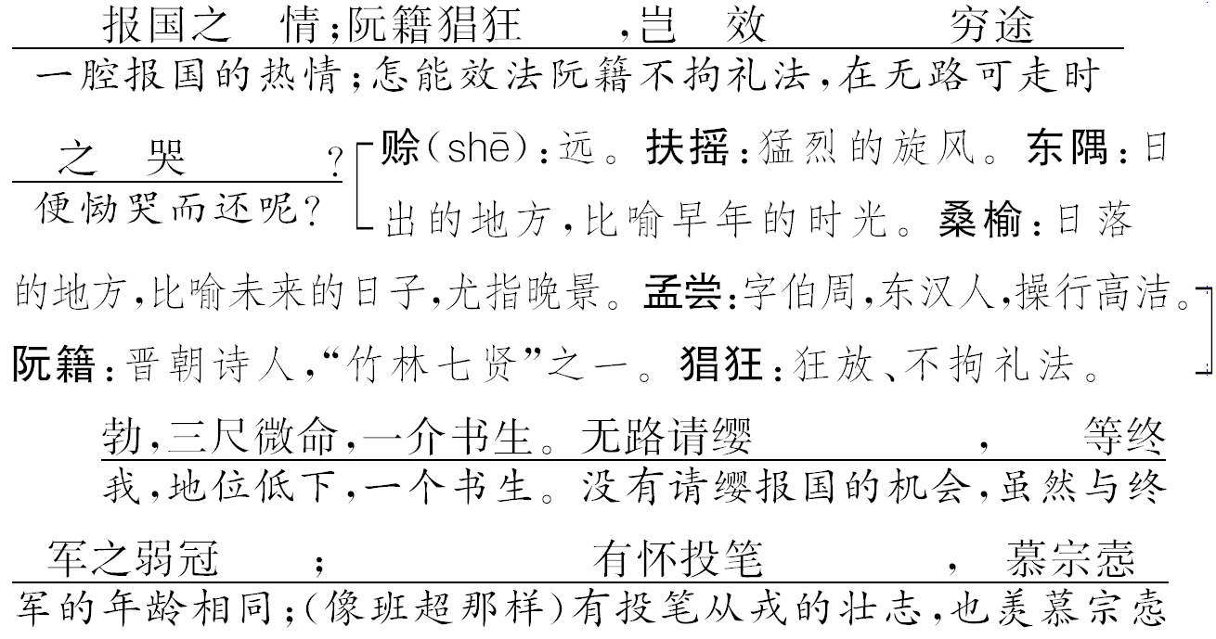

Slide 62
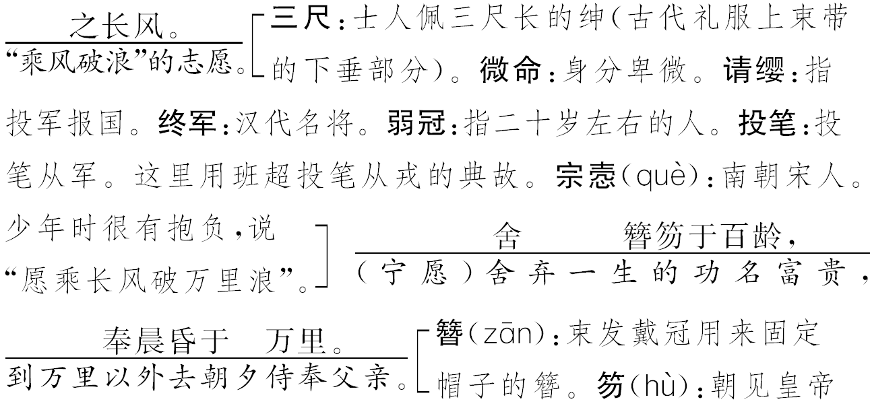
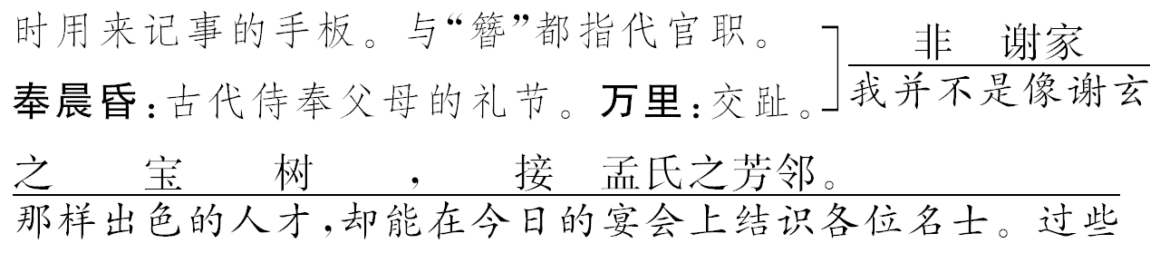

Slide 63
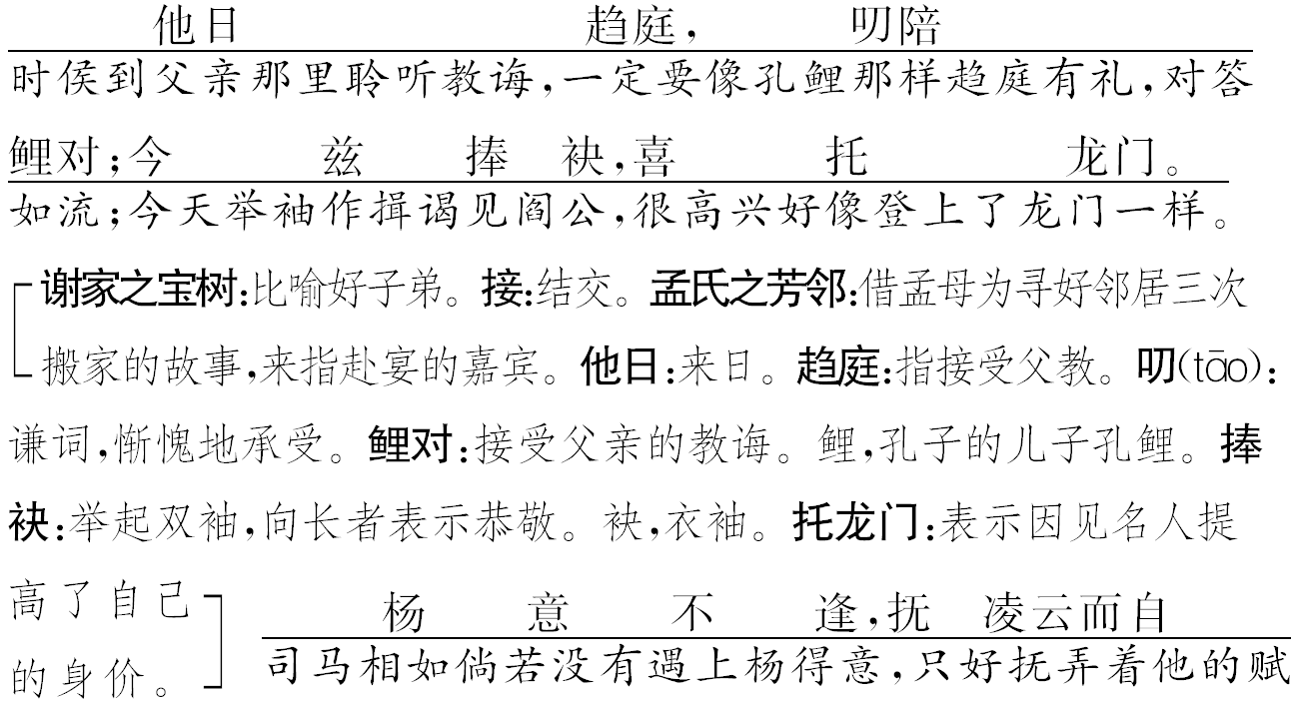

Slide 64
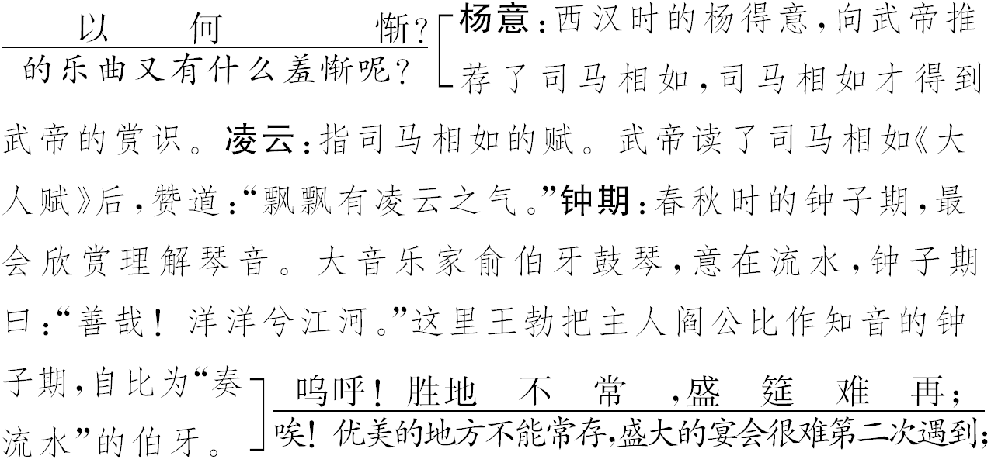
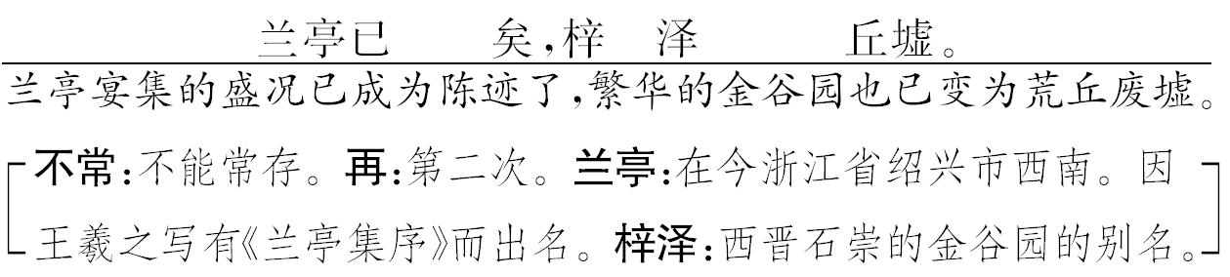

Slide 65
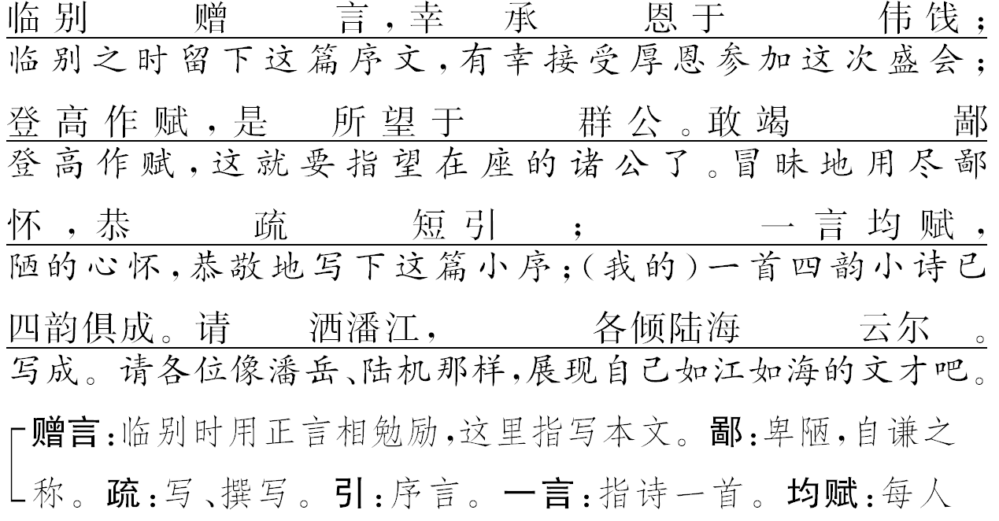
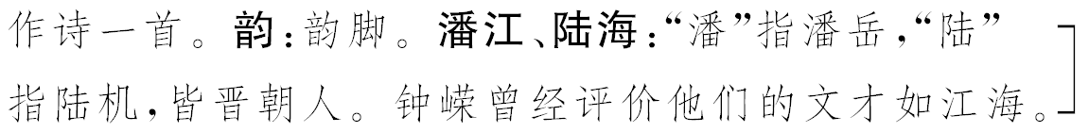

Slide 66
写作迁移
【角度】 借景抒情
题目：请以“滕王阁怀想”为话题，自选角度，自拟题目，写一段文字，600字左右。

Slide 67
【示例】 一曲欲说还休的失意歌
——读《滕王阁序》
王勃年青有为，才华横溢，在滕王阁上登高望远，饱览美丽景色后不觉兴尽悲来，千古名篇《滕王阁序》由此产生。与其说是王勃有幸赶上阎公的盛宴，登阁后有感而发，倒不如说是王勃心中本就郁积了无尽之愁，是借登滕王阁抒发自己的人生悲叹。
王勃短暂的一生受过两次打击，一次是因为《檄周王鸡》触怒高宗，一次是因为虢州官奴事获死罪，幸而遇赦不死。据史学家分析，王勃两次被祸，均是因为其才华过于超人，遭人嫉恨而不被当权者所容而致。

Slide 68
本文是王勃探望被贬蛮荒的父亲时受阎公邀请作序所写，虽然文章开篇部分极尽赞美了南昌的人杰地灵，物华天宝，以及滕王阁周围的壮观景色，但丝毫不妨碍王勃借此机会抒发自己复杂的心理感受。
王勃究竟在这篇序中抒发了哪些人生感受呢？
首先，他“觉宇宙之无穷”，“识盈虚之有数”，认识到宇宙是无穷的，而人生是短暂的，人是渺小的，而且命数是确定的，认为自己两次除官均是命中注定的。

Slide 69
所以他一再慨叹“时运不齐，命途多舛”，以为自己的命运很可能与冯唐、李广一样，并以“君子见机，达人知命”来宽慰自己。以命不好来认识自己的遭遇，实属无奈亦或自我安慰。这是一悲。
其次，王勃又时刻希望皇帝良心发现，发一道圣旨，把他召回去，故“望长安于日下，目吴会于云间”；但又感到希望非常渺茫，认为皇帝的心思实在是难以捉摸，就像南海深不可测，就如天柱高不可攀，北极星遥不可及。
王勃虽然享誉大江南北，但他实在无法真正赢得皇帝的欢心，这使他始终处在有才而不被赏识的困境中。这是二悲。

Slide 70
再次，王勃又隐约地表达了对皇帝的不满，“关山难越，谁悲失路之人……怀帝阍而不见，奉宣室以何年”，没有人来同情失路之人，想着皇帝却得不到召见，就连像贾谊这样的被召回问鬼神的待遇也难以想像与得到。
后面又说“无路请缨，等终军之弱冠；有怀投笔，慕宗悫之长风”，认为自己虽然满腹才华，却没有机会报效朝廷，虽然也想像班超一样投笔从戎，像宗悫一样“乘风破浪”，但自认为也只是水中月天上虹，根本无法实现。显然，王勃把矛头指向了当朝的皇帝。
但是他又不敢直接指出皇帝的不识千里马，故又说“屈贾谊于长沙，非无圣主；窜梁鸿于海曲，岂乏明时”，说不是皇帝不圣明，不是没有明君，而是时运不齐。这是三悲。

Slide 71
最后，王勃一方面认为要“老当益壮，宁移白首之心？穷且益坚，不坠青云之志；酌贪泉而觉爽，处涸辙以犹欢。北海虽赊，扶摇可接；东隅已逝，桑榆非晚”，即使处于困境也不能丧失希望，放弃壮志，心里再苦也不能仿效阮籍到郊外放声大哭。
另一方面，他又认为即使像孟尝君这样品行高洁之人也只能空余报国之情，言语之外，又分明透露出对自己前景的不可把握和无助的伤感，以致于说出了要放弃做官，宁愿从此侍奉父母，谨听父母教诲这些激愤的话语。这是四悲。
王勃是矛盾的，其矛盾来源于他对自己才华的充分自信，觉得自己完全可以为朝廷为自己建立一份伟业，而又由于其才华过于出众，惹得众人嫉妒而被排挤终究不受重用的残酷现实。还来自于他既埋怨当朝皇帝不懂得赏识人才，又始终对皇帝寄予希望。

Slide 72
这就注定了王勃的悲剧命运。其实这也是古今许多失意才子的共同命运。
欲说还休，欲说还休，失意人生，岂能一说了之。问君能有几多愁？槛外长江空自流。

